Slide 1
</>
TRAINING DECK · 2026
Python AI Agent
开发前沿技术快速扫盲
面向 Java 后端工程师的生态认知教程
建立一张 Python AI Engineering 技术地图
LangChain
LangGraph
RAG
MCP
A2A
Skill

Slide 2
课程定位
这门课是什么 / 不是什么
· 3 年以上 Java 后端经验
· 能读 Python，不熟 asyncio / decorator
· 用过 ChatGPT，没搭过 LLM 应用
· 不需要机器学习 / 数学背景
✕ 不是 Python 语法课
✕ 不是机器学习原理课
✕ 不训练模型，不碰梯度下降
✕ 不设固定时长，按需跳读
✓ 生态认知教程：建立技术地图
✓ 看懂组件边界与数据流
✓ 知道何时用 / 何时别用
✓ 学完能画出企业级架构图
💡
对 Java 工程师的关键提示：把 LLM 当作"通过 HTTP 调用的、会推理的外部服务"， 把 Agent 当作"用 LLM 做决策、会调用工具的 Spring Service"。 剩下的问题只是"用什么框架把这两件事拼起来"。

Slide 3
章节地图
四阶段 13 章 · 三大核心问题
01 Python AI 生态概览
02 LLM 应用开发基础
03 LangChain
04 LangGraph
05 RAG 技术体系
06 LlamaIndex
07 MCP
08 A2A
09 Harness
10 Agent Skill
11 框架选型
12 企业级架构
13 综合案例
Q1
Python AI 生态是什么？
Q2
每个组件解决什么问题？
Q3
如何组合形成 Agent 应用？
→ 第 1-2 章
→ 第 3-11 章
→ 第 12-13 章

Slide 4
阶段 A · 认知地基
回答 "Python AI 生态是什么"

Slide 5
第 1 章 · 阶段 A
Python AI 生态概览
为什么 AI 项目都用 Python

Slide 6
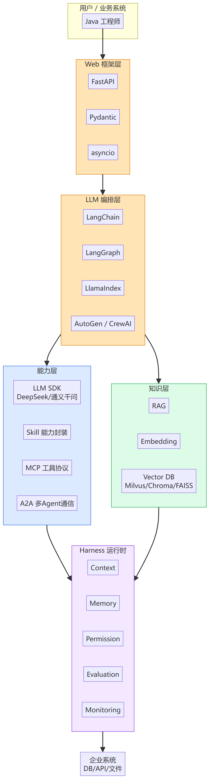
第 1 章 · 架构图
Python AI 生态概览
Python AI 生态全景
五层技术栈：从 Web 框架到工具协议，对应 Java 工程师熟悉的组件

Slide 7
第 1 章 · 代码
examples/00_setup.py
8 行代码调通 LLM
00_setup.py
Python · OpenAI 兼容
1 from openai import OpenAI
2
3 client = OpenAI(
4 api_key=os.getenv("DEEPSEEK_API_KEY"),
5 base_url="https://api.deepseek.com",
6 )
7
8 response = client.chat.completions.create(
9 model="deepseek-chat",
10 messages=[{"role": "user", "content": "你好"}],
11 )
12 print(response.choices[0].message.content)
相当于 Spring Boot 的启动类——先确认环境、跑通最简调用。
from X import Y → import
f"..." → String.format
chat.completions → 链式属性
💡 换通义千问 / 智谱：只改 base_url 即可，代码不变。

Slide 8
第 2 章 · 阶段 A
LLM Application 开发基础
8 个核心术语 · 一页讲完
关键：LLM 不执行工具，它只"决定"调用——执行权在应用层。

Slide 9
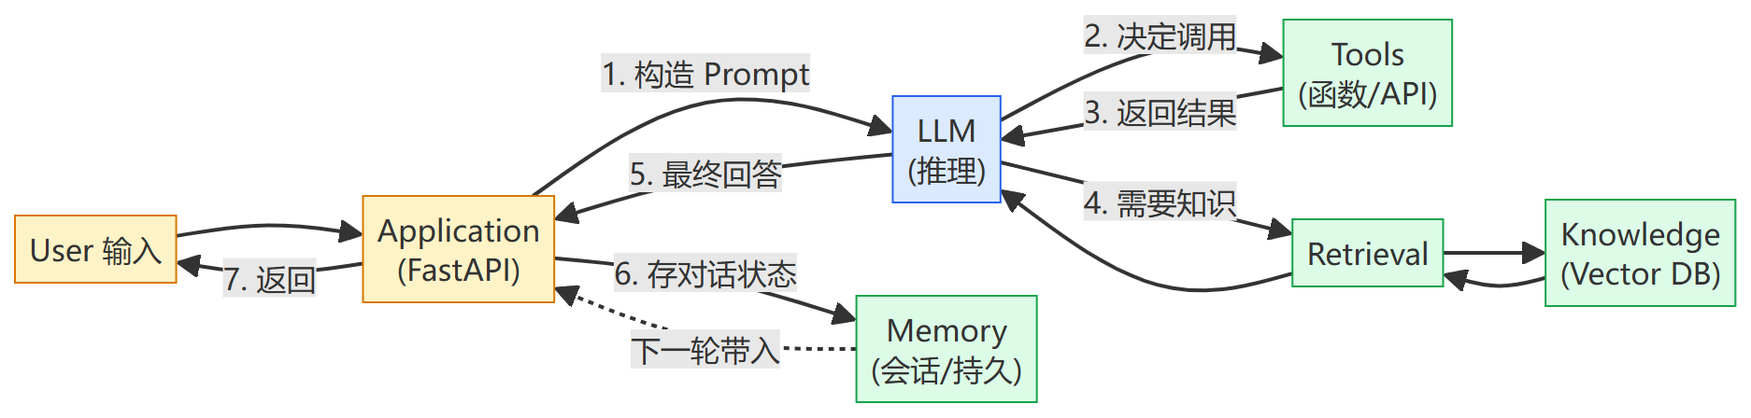
第 2 章 · 架构图
LLM Application 开发基础
LLM 应用数据流
User → Application → LLM → Tools / Knowledge / Memory 的完整闭环

Slide 10
第 2 章 · 代码
examples/01_llm_basics.py
Tool Calling 四步闭环
01_llm_basics.py
Tool Calling
1 # 1. 把用户问题 + 工具 schema 一起发给 LLM
2 resp = client.chat.completions.create(
3 model="deepseek-chat",
4 messages=[{"role": "user", "content": "北京天气？"}],
5 tools=[WEATHER_TOOL_SCHEMA],
6 )
7
8 # 2. LLM 返回的不是答案，而是 tool_call 指令
9 call = resp.choices[0].message.tool_calls[0]
10 args = json.loads(call.function.arguments)
11
12 # 3. 应用层真正执行工具
13 result = get_weather(**args)
14
15 # 4. 回灌结果，让 LLM 生成最终自然语言回答
16 final = client.chat.completions.create(
17 messages=["user...", msg, {"role": "tool", "content": result}],
18 )
💡 **args 把 dict 展开成关键字参数——Java 里没有的语法糖。

Slide 11
阶段 B · 核心组件
回答 "每个组件解决什么问题" —— 教程主体

Slide 12
第 3 章 · 阶段 B
LangChain
LangChain：把胶水代码组件化
每个项目重写 Prompt / 检索 / 记忆的胶水代码，不可复用、难以维护。
把组件标准化、可复用、可组合，像搭积木一样拼 LLM 应用。
LCEL 精髓
所有组件都是 Runnable，用 | 串联成流水线 —— 类比 Java Stream.map().filter().collect()

Slide 13
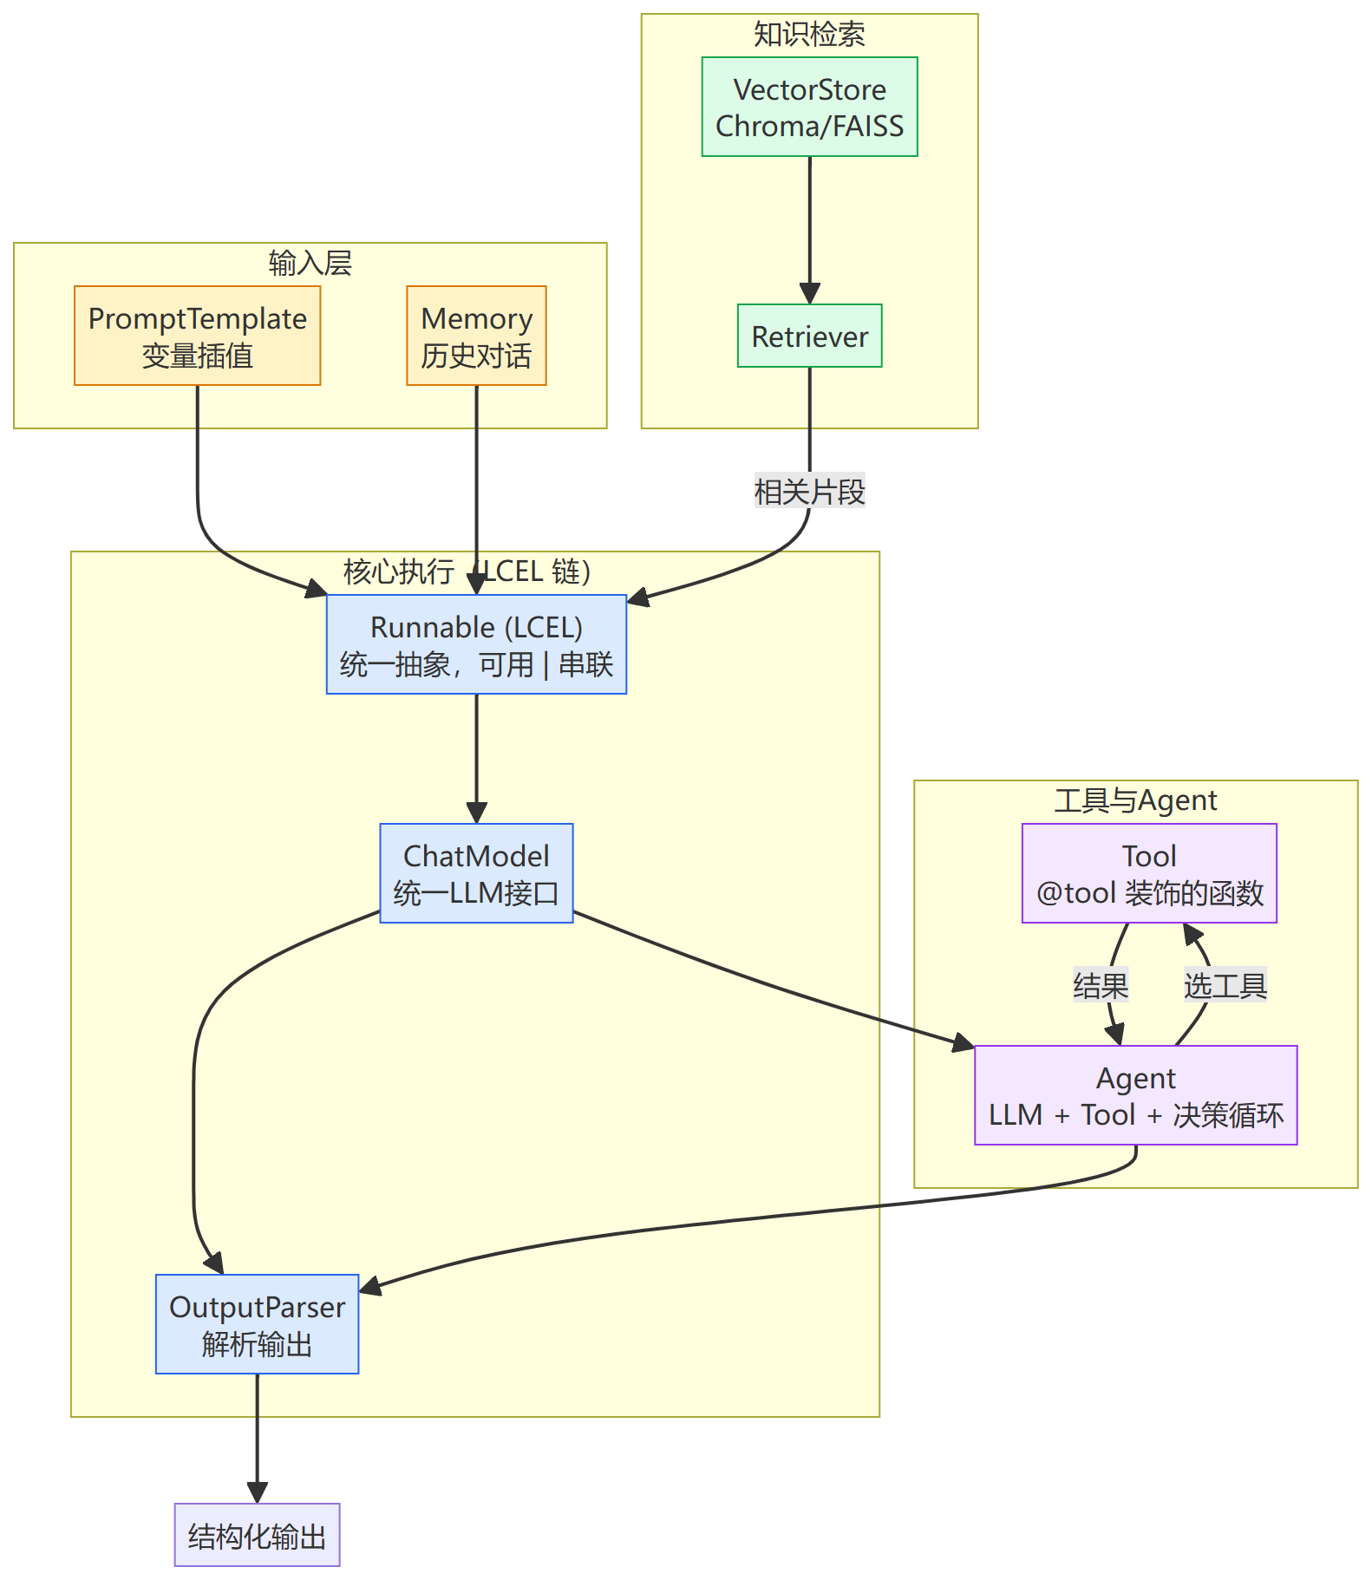
第 3 章 · 架构图
LangChain
LangChain 组件关系
Model / Prompt / Chain / Retriever / … 围绕 Runnable 统一抽象组合

Slide 14
第 3 章 · 代码
examples/02_langchain_demo.py
LCEL 管道符 |
02_langchain_demo.py
LCEL
1 from langchain_deepseek import ChatDeepSeek
2 from langchain_core.prompts import ChatPromptTemplate
3 from langchain_core.output_parsers import StrOutputParser
4
5 prompt = ChatPromptTemplate.from_template("用一句话解释 {concept}。")
6 model = ChatDeepSeek(model="deepseek-chat")
7
8 # ★ LCEL：用 | 把 prompt → model → parser 串成一条链
9 chain = prompt | model | StrOutputParser()
10
11 # 数据流：{concept} → 填模板 → 发 LLM → 解析成纯字符串
12 result = chain.invoke({"concept": "RAG"})
13 print(result)
Python 的 | 被 LangChain 重载为 Runnable 串联（运算符重载）。
所有组件共享 invoke / ainvoke / batch / stream 四种调用方式。
OpenAI / Anthropic / 通义 / DeepSeek 都实现同一抽象。
💡 80% 的"LLM + 提示词 + 检索"场景，默认起点就是 LangChain。

Slide 15
第 4 章 · 阶段 B · 重点
LangGraph
LangGraph：为什么 Chain 不够
Chain 是单向流水线；Agent 需要循环 + 条件 + 状态。
Graph
Node
显式状态机 + 图，把 Agent 流程画成可执行的有向图。
Edge
💡 一句话：把 Agent 从"黑盒循环"变成"可中断、可观察的流程"。
State
人工介入
interrupt_before=["human_review"] —— 在指定节点前暂停，等审批后继续。

Slide 16
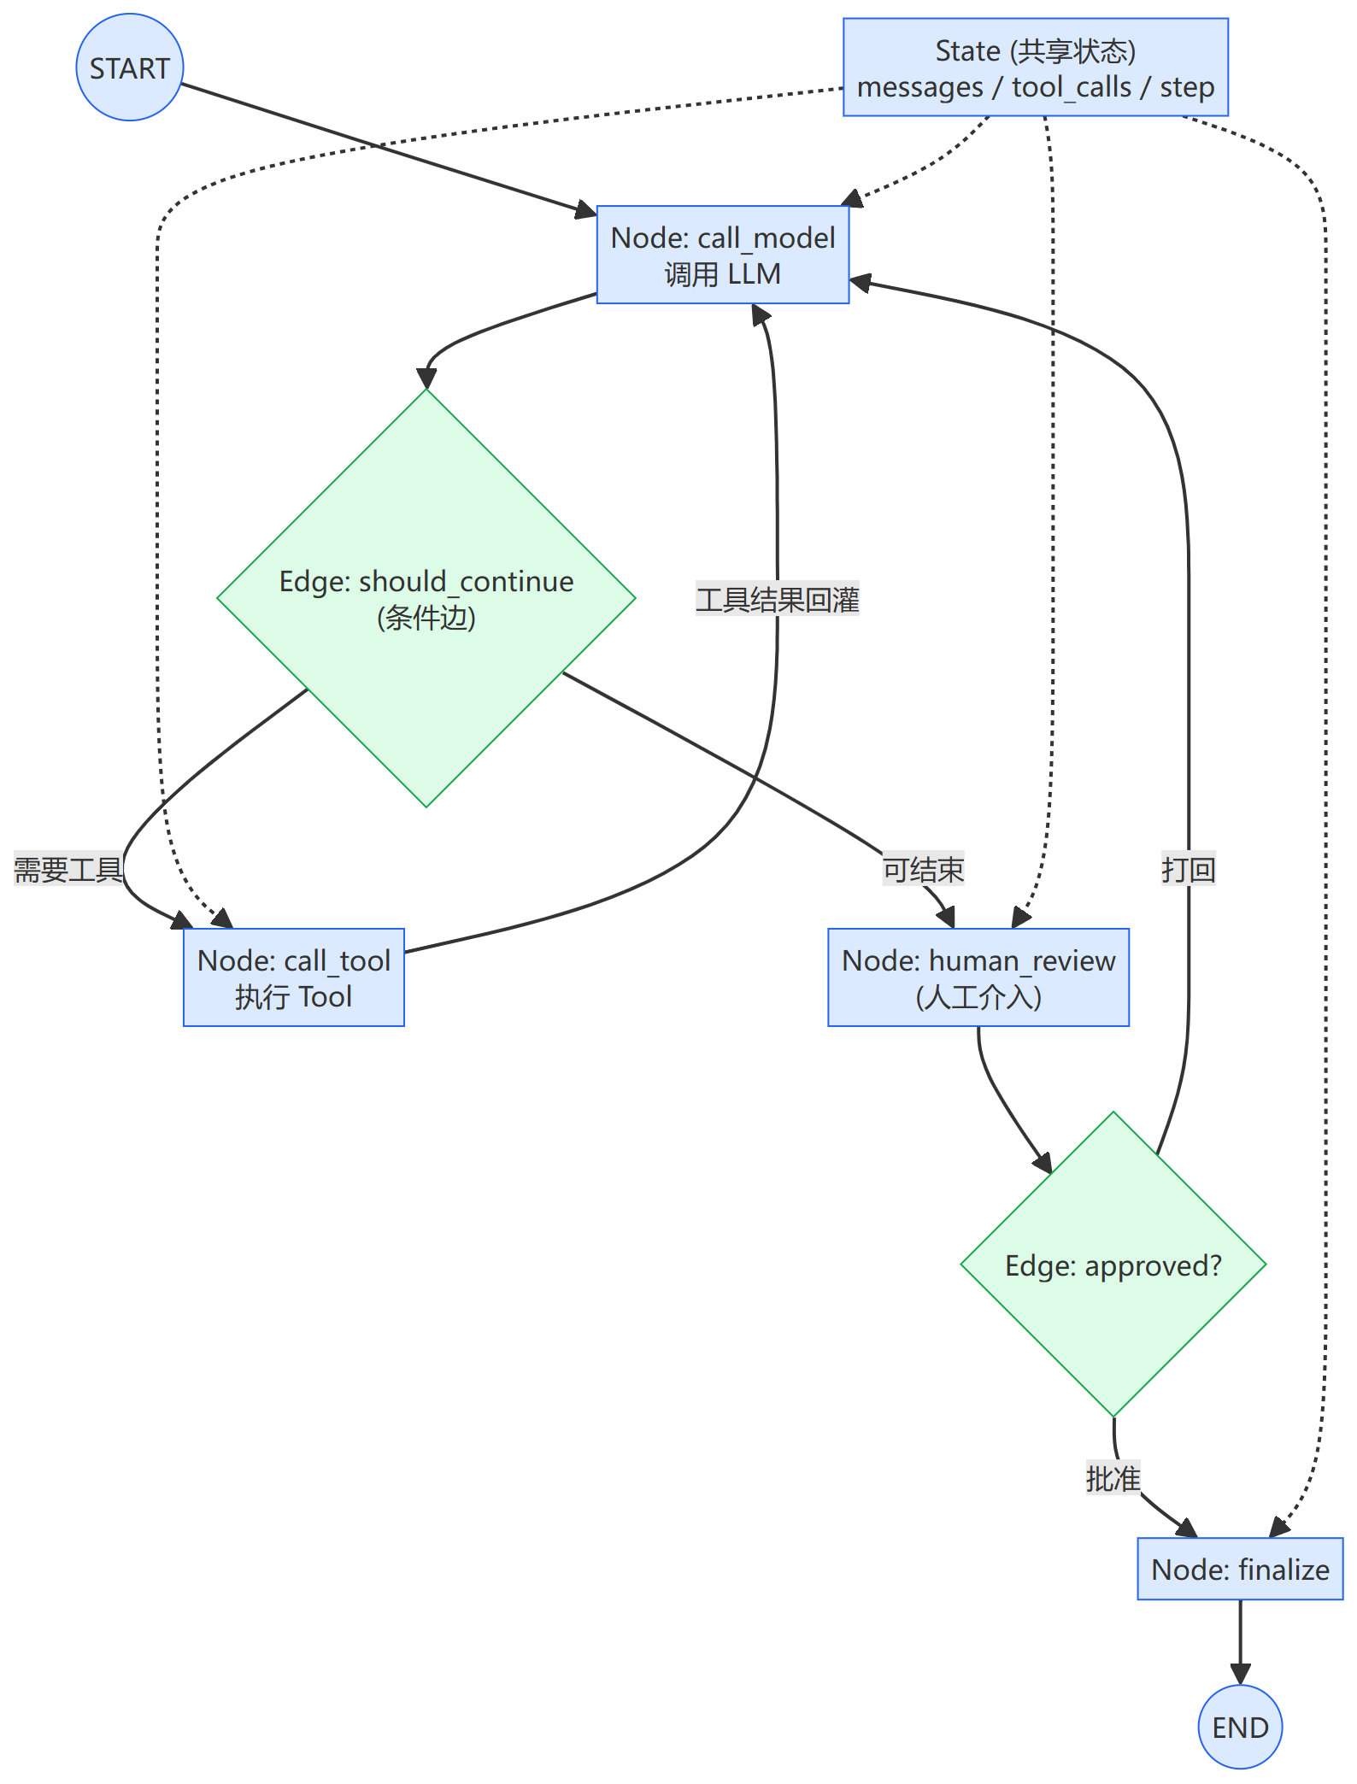
第 4 章 · 架构图
LangGraph
LangGraph 状态机
Graph / Node / Edge / State 构成可执行有向图，支持循环与中断

Slide 17
第 4 章 · 代码
examples/03_langgraph_demo.py
StateGraph + 条件边 + 人工介入
03_langgraph_demo.py
StateGraph
1 from langgraph.graph import StateGraph, START, END
2
3 class AgentState(TypedDict):
4 messages: Annotated[list, operator.add] # reducer：追加而非覆盖
5 step: int
6
7 graph = StateGraph(AgentState)
8 graph.add_node("agent", call_model)
9 graph.add_node("tools", call_tool)
10
11 graph.add_edge(START, "agent")
12 graph.add_conditional_edges("agent", should_continue, {
13 "tools": "tools", "human": "human", "__end__": END,
14 })
15 graph.add_edge("tools", "agent") # 回环 → 循环
16
17 app = graph.compile(interrupt_before=["human"])
Annotated[list, operator.add] 定义 reducer：消息累加而非覆盖。
should_continue 返回下一节点名——类比状态机 guard。
工具结果回灌再调 LLM，形成循环——Chain 做不到的。
💡 interrupt_before 让人工审批成为流程的一部分。

Slide 18
第 5 章 · 阶段 B
RAG 技术体系
RAG：让 LLM 用上私有知识
向量 + BM25 双路，用 RRF 融合排序，互补召回。
召回 50 条 → 交叉编码器精排 Top-K，生产必加。
Prompt 约束"没有答案就说未找到"，拒绝编造。
工具对照： 框架 LangChain RAG / LlamaIndex ｜ 向量库 Chroma / FAISS / Milvus / Qdrant / pgvector ｜ Embedding 用本地 bge-small-zh（国产 LLM 不提供 Embedding 接口）。

Slide 19
第 5 章 · 架构图
RAG 技术体系
RAG 检索增强管线
Document→Chunk→Embedding→VectorDB→Retriever→LLM，多路召回 + Rerank

Slide 20
第 5 章 · 代码
examples/04_rag_demo.py
RAG 六步管线
04_rag_demo.py
RAG Pipeline
1 # Document → Chunk → Embedding → VectorDB → Retriever → LLM
2 loader = TextLoader("knowledge.txt")
3 docs = loader.load()
4
5 splitter = RecursiveCharacterTextSplitter(
6 chunk_size=200, chunk_overlap=30)
7 chunks = splitter.split_documents(docs)
8
9 embeddings = SentenceTransformerEmbeddings(
10 model_name="BAAI/bge-small-zh-v1.5")
11 vector_db = Chroma.from_documents(chunks, embeddings)
12
13 retriever = vector_db.as_retriever(search_kwargs={"k": 3})
14 chain = prompt | model | StrOutputParser()
太大丢精度、太小断语义；chunk_overlap 保证语义连续。
国产 LLM 不提供 Embedding，故用本地 bge-small-zh，无需厂商 Key。
第四问"食堂几点开饭"→ 返回"知识库中未找到"，不编造。
💡 进阶：BM25Retriever + EnsembleRetriever(RRF) 多路召回，再加 Rerank 精排。

Slide 21
第 6 章 · 阶段 B
LlamaIndex 与检索增强进阶
LlamaIndex 与 LangChain 怎么分工
覆盖 Prompt / 检索 / 记忆 / 工具全链路，组件多而全。
专注知识索引与检索，抽象更贴合 RAG 场景，可混用。
按问题类型分发到不同索引
多路结果融合排序
拆成子问题分别检索再汇总

Slide 22
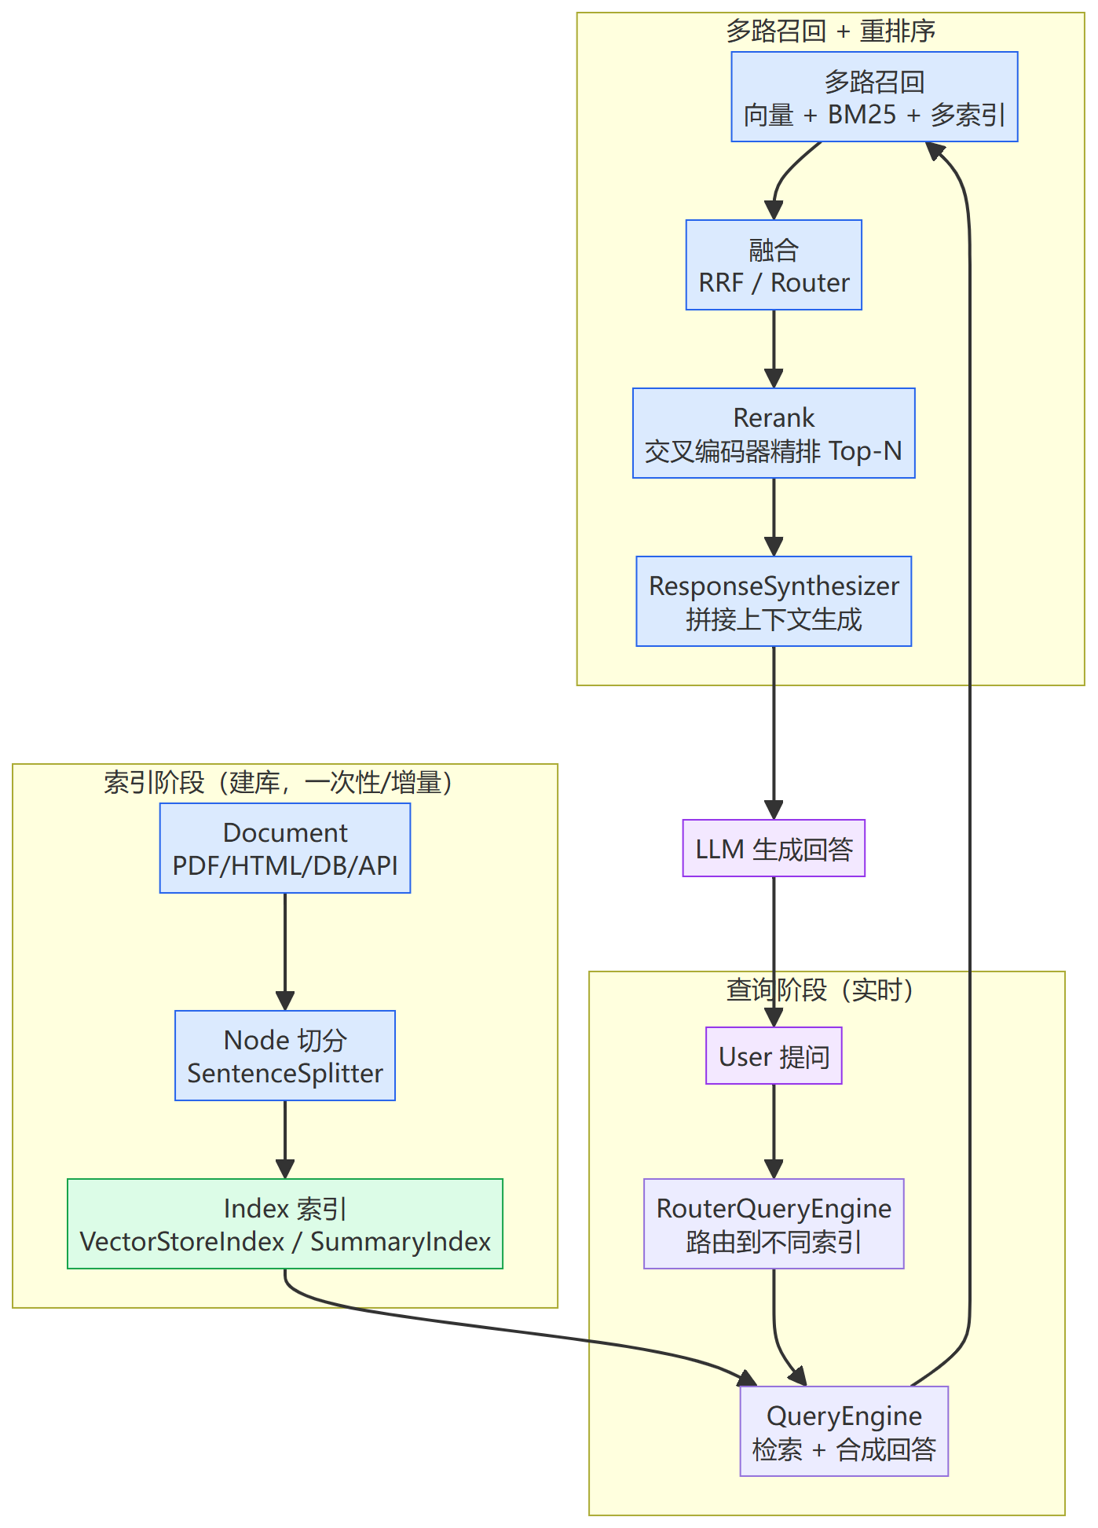
第 6 章 · 架构图
LlamaIndex 与检索增强进阶
LlamaIndex 检索抽象
Document→Node→Index→Retriever→Postprocessor→QueryEngine 两阶段

Slide 23
阶段 C · 工程化
回答 "怎么接系统、能协作、跑得稳、怎么选型"

Slide 24
第 7 章 · 阶段 C
MCP（Model Context Protocol）
MCP：N×M → N+M 的适配地狱
每个 Agent 自己接工具，N 个 Agent × M 个系统 = N×M 份适配代码。
标准化 "LLM ↔ 工具" 协议，N 个 Agent + M 个系统 = N+M 份实现。
暴露工具的服务端（stdio / SSE / WebSocket）
发现并调用工具的客户端（通常是 Agent）
被暴露的具体能力（docstring 自动转 description）
与 LangChain Tool 的区别
MCP 是跨进程 / 跨语言 / 可复用的标准协议——一个 Server 可被多个 Agent 共享。

Slide 25
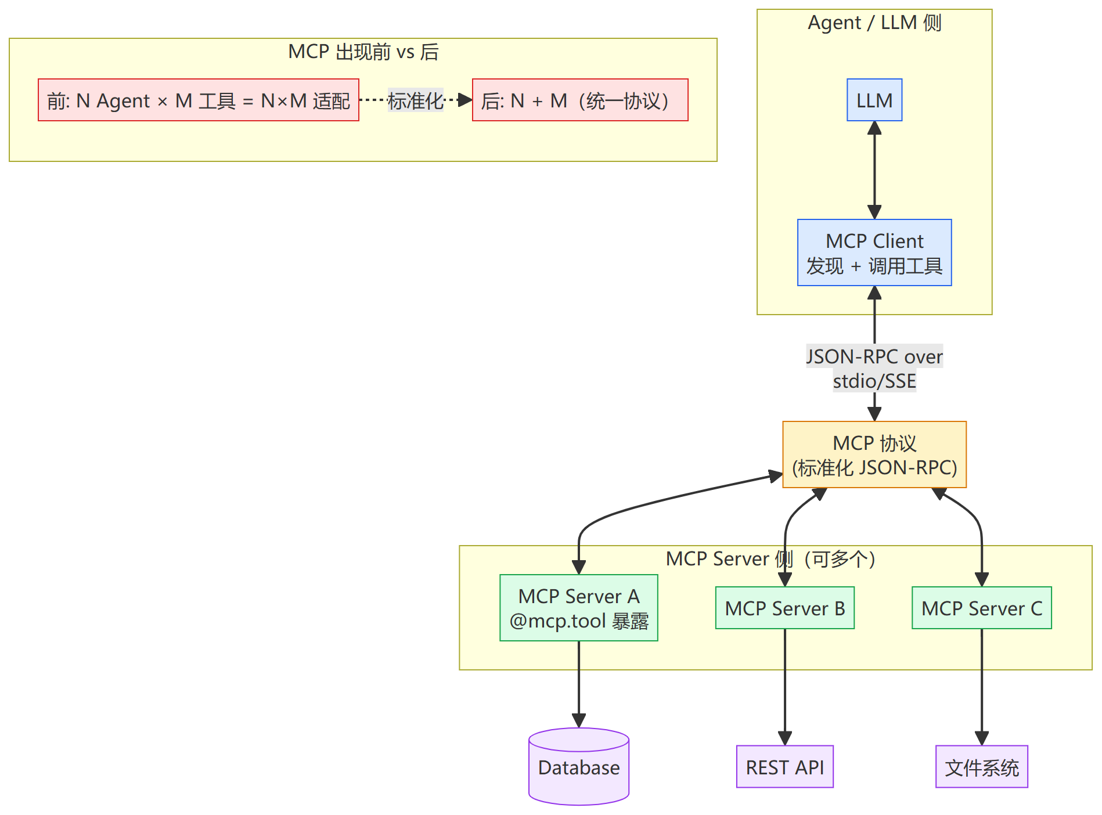
第 7 章 · 架构图
MCP
MCP 协议拓扑
N 个 Agent + M 个系统 = N+M 份实现，标准化工具协议

Slide 26
第 7 章 · 代码
examples/06_mcp_server.py
@mcp.tool() 一行暴露工具
06_mcp_server.py
FastMCP
1 from mcp.server.fastmcp import FastMCP
2
3 mcp = FastMCP("enterprise-db-tools")
4
5 @mcp.tool()
6 def query_employee(emp_id: str) -> dict:
7 """根据员工 ID 查询员工信息。"""
8 return db.get(emp_id, {"error": f"员工 {emp_id} 不存在"})
9
10 # Client 侧：发现 + 调用
11 tools = await session.list_tools()
12 result = await session.call_tool("query_employee", {"emp_id": "E001"})
@mcp.tool() 把普通函数变成 Agent 可调工具（Java 注解 @RpcMethod）。
函数 docstring 自动转 Tool 描述、类型提示自动转 JSON Schema。
异步调用，类比 WebFlux 的响应式，第 8 章详解。
💡 一个 Agent 接公司 N 个内部系统，不必每个手写适配。

Slide 27
第 8 章 · 阶段 C
A2A（Agent To Agent）
A2A：多 Agent 怎么协作
Agent 之间怎么可靠地收发消息。
怎么找到"谁能干什么"，动态注册能力。
任务怎么拆分、派给谁、如何汇总。
典型流程：Research → Coding → Testing 各司其职 ｜ 一句话：多 Agent 是"微服务化"在 Agent 层的重演，3-4 个为宜，别为了拆而拆。

Slide 28
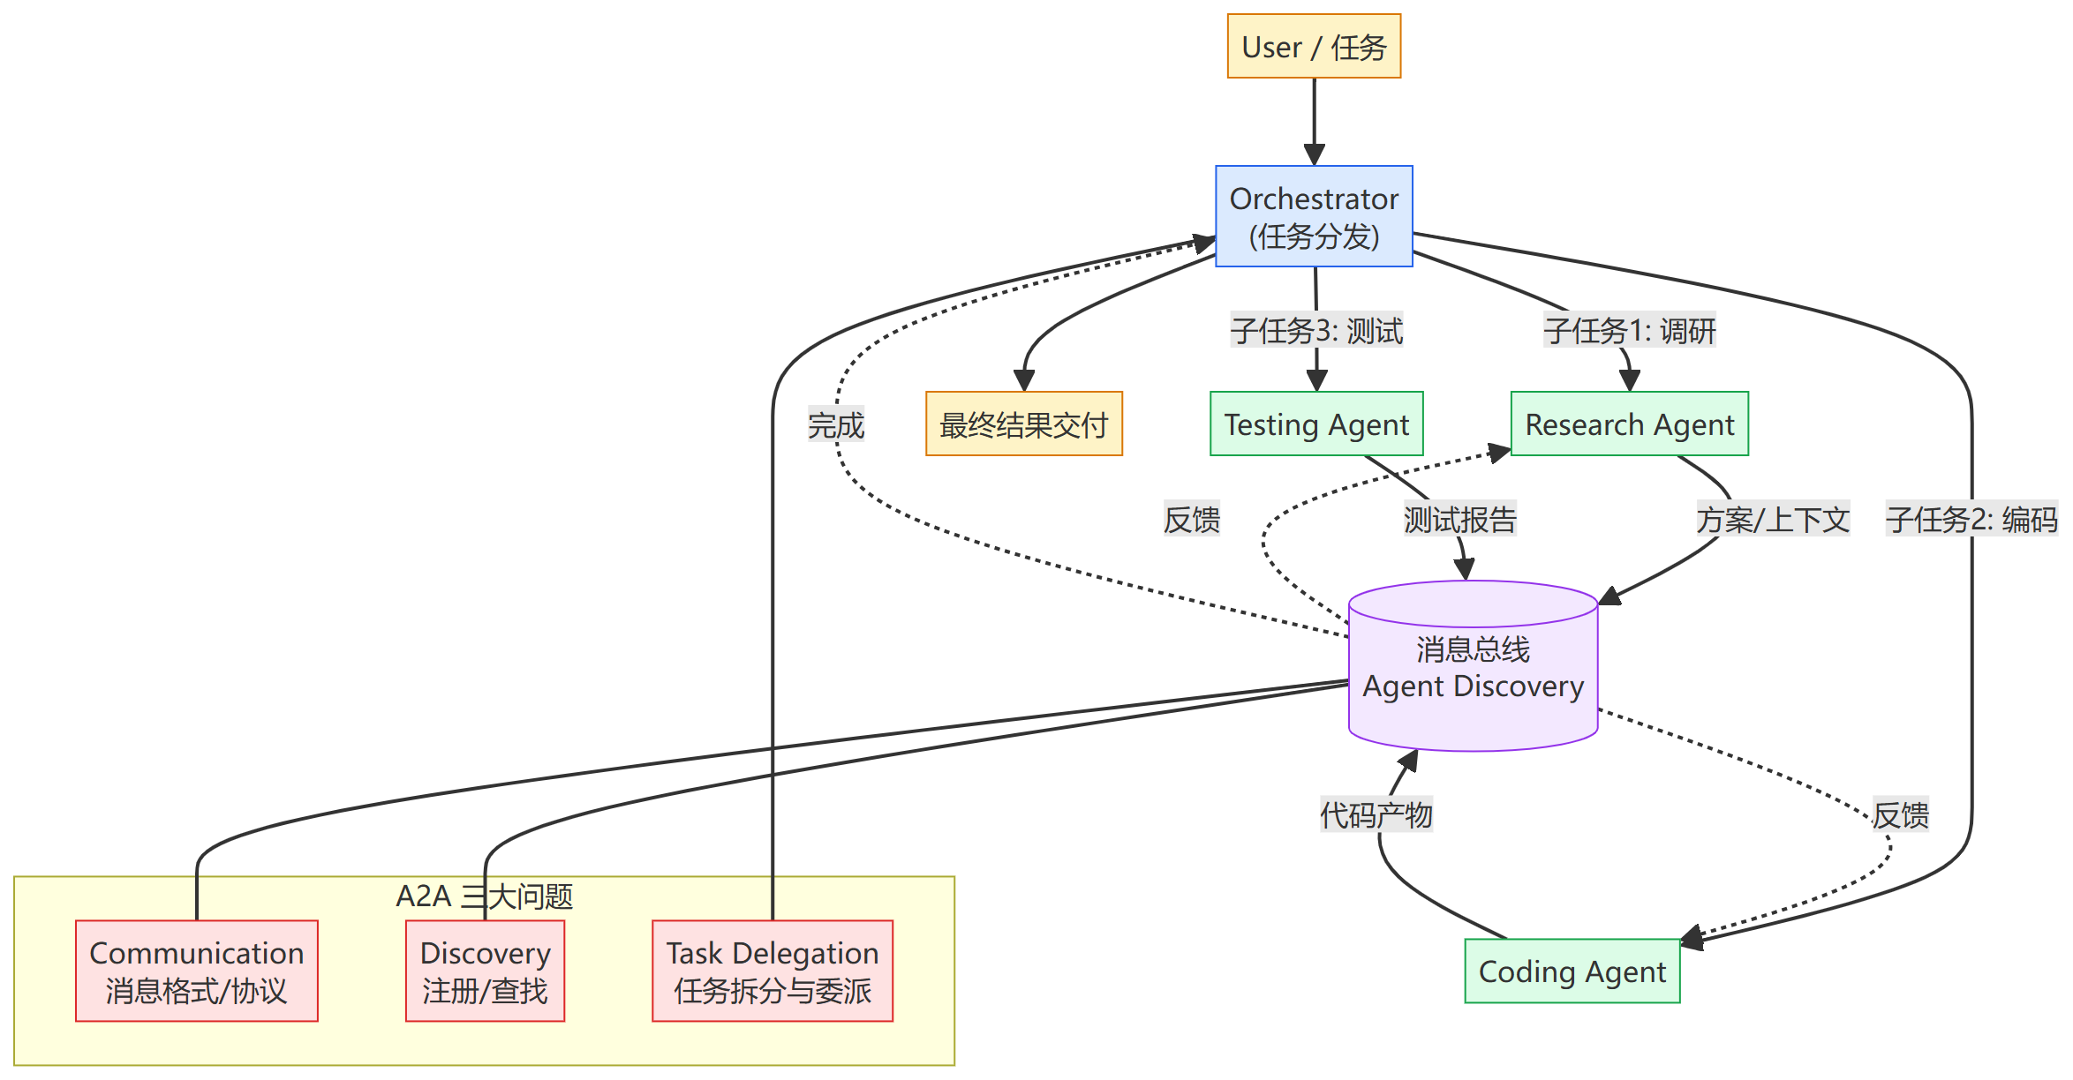
第 8 章 · 架构图
A2A
A2A 多 Agent 协作
Research / Coding / Testing 角色化分工与任务委派

Slide 29
第 9 章 · 阶段 C · 上生产关键
Harness Engineering
Harness：让 Agent 稳定上生产
Agent = LLM + Harness 没有 Harness 的 Agent，只是 demo。
上下文窗口管理
长期记忆存储
工具沙箱执行
权限与审批护栏
评估回归
可观测与告警
反馈闭环优化
Claude Code 的 Harness 形态 = CLI + 工具沙箱 + 上下文管理——这也是 Codex 等 Coding Agent 背后的工程底座。

Slide 30
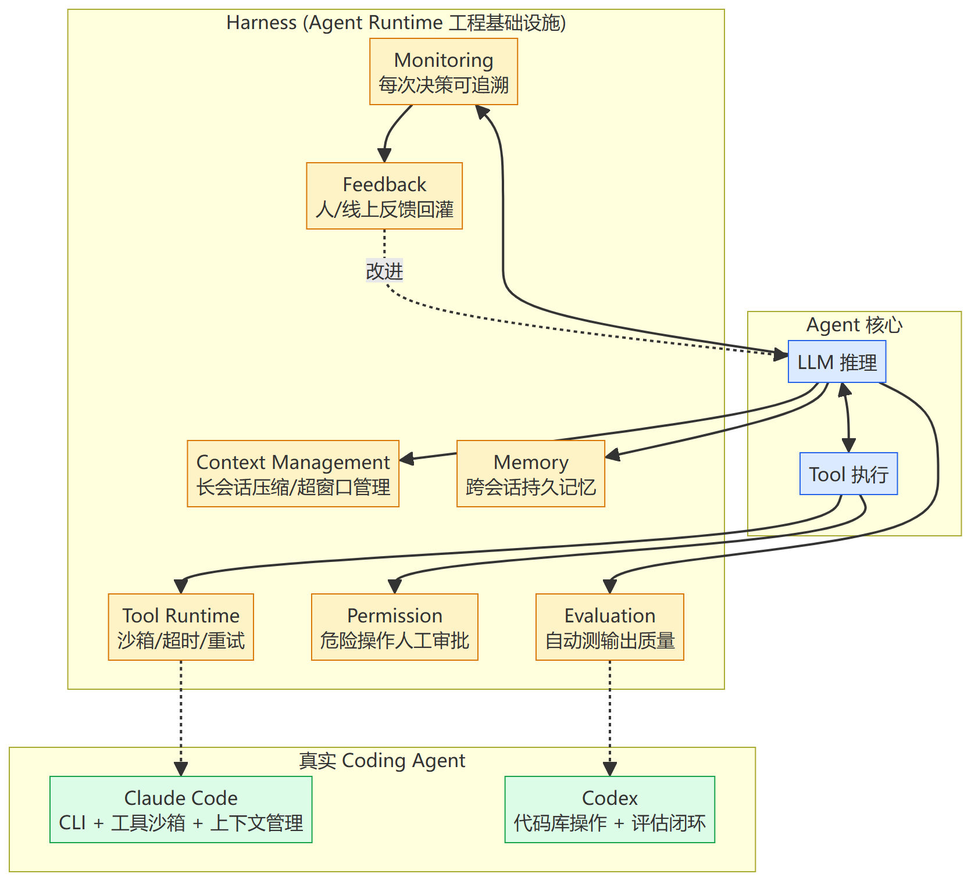
第 9 章 · 架构图
Harness Engineering
Harness 工程底座
Context / Memory / Tool Runtime / Permission / Eval / Monitor / Feedback

Slide 31
第 10 章 · 阶段 C
Agent Skill
Skill：把专家经验封装成能力
一个函数，最小执行单元。
一段文本指令，指导如何做。
Prompt + Tool + 说明 + 触发条件。

Slide 32
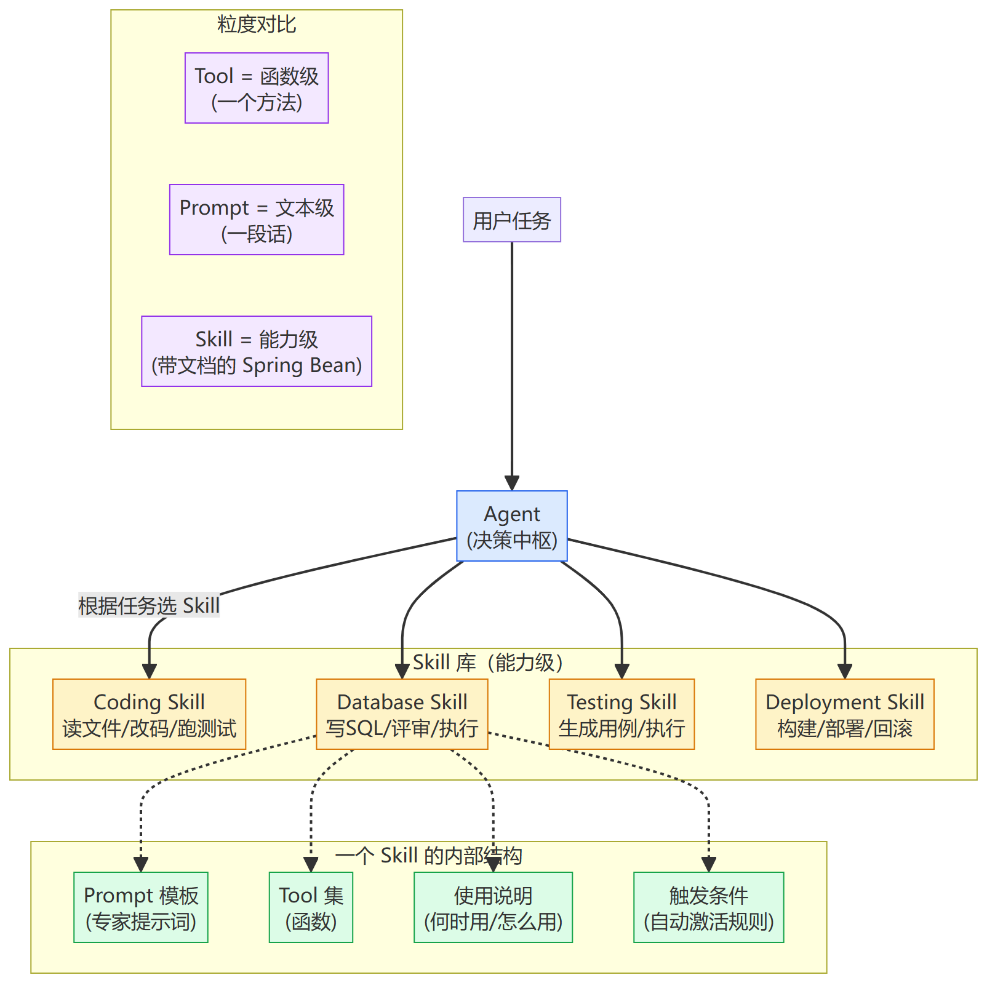
第 10 章 · 架构图
Agent Skill
Agent Skill 结构
Prompt + Tool + 说明 + 触发条件 封装为可复用能力

Slide 33
第 11 章 · 阶段 C
主流框架选型与生态进阶
框架选型：先问需求，再选框架
单 Agent / 通用
LangChain / LangGraph
多 Agent 角色扮演
CrewAI
多 Agent 对话式
AutoGen
轻量 OpenAI 风格
OpenAI Agents SDK
提示词优化编译
DSPy
跨语言企业
Semantic Kernel
RAG 专用
LlamaIndex / Haystack
框架是手段不是目的，别被营销带偏

Slide 34
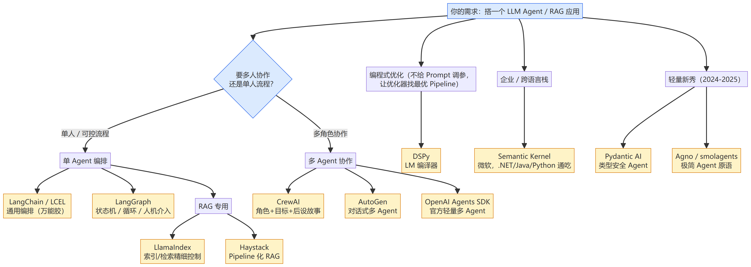
第 11 章 · 架构图
主流框架选型与生态进阶
框架选型地图
按单/多 Agent、RAG/编排、跨语言需求对照选型

Slide 35
阶段 D · 架构实战
回答 "如何组合形成 Agent 应用"

Slide 36
第 12 章 · 阶段 D
企业级 Agent 架构
企业级 Agent 六层架构
"Agent 应用 ≠ 一个 LLM 调用"
它是 LLM + 工具 + 知识 + 记忆 + 治理层的系统工程，能向架构评审会讲清每一层为什么存在。

Slide 37
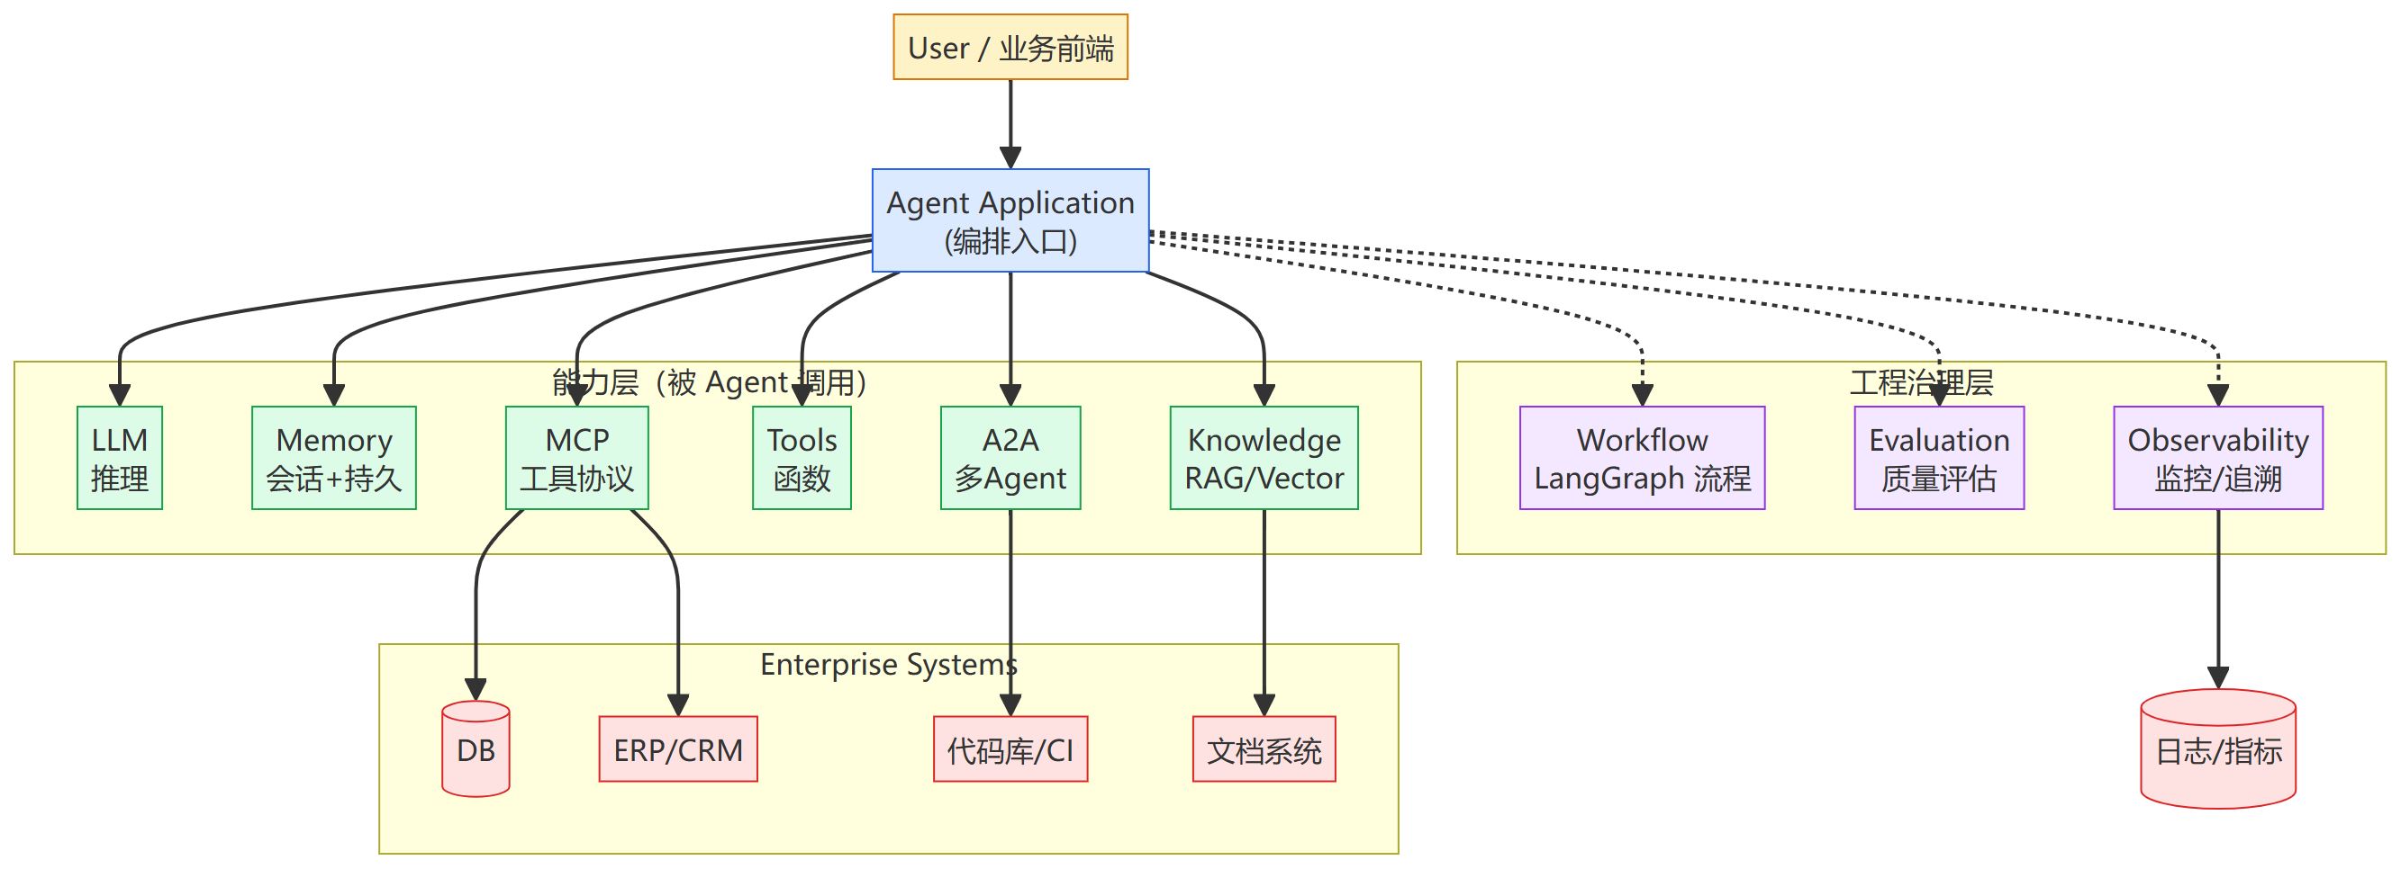
第 12 章 · 架构图
企业级 Agent 架构
企业级六层架构
用户 → Agent App → 能力层 → Harness → 知识/系统，系统工程

Slide 38
第 13 章 · 阶段 D
综合案例
两个端到端案例串起前 12 章
案例 1
案例 2
Python + LangChain + RAG + Chroma + MCP
Python + LangGraph + Skill + Tool Calling + Harness
· 问制度 → 调 search_policy
· 问员工 → 调 query_employee_db
· 偏 知识 + 检索 场景
· 测试失败 → 回环 coding 节点
· 带人工审批的研发流水线
· 偏 流程 + 工具 场景
检索为主 → LangChain + RAG ｜ 流程复杂 → LangGraph。两个案例分别对应两类最典型的 Agent 需求。

Slide 39
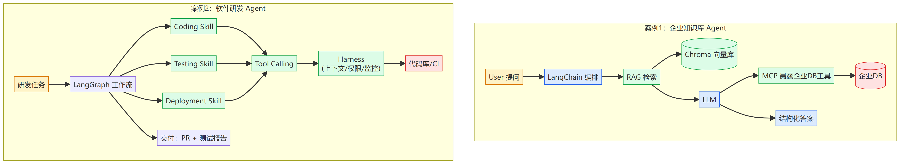
第 13 章 · 架构图
综合案例
综合案例架构
知识库 Agent（检索为主）与研发 Agent（流程为主）

Slide 40
回顾
三个核心问题 · 一图收束
Q1
Q2
Q3
读完全教程，你应该能自己画一张企业级 Agent 架构图，并说出每一层为什么存在。

Slide 41
下一步
学习路径与推荐资料
LangChain：
python.langchain.com
LangGraph：
langchain-ai.github.io/langgraph
MCP 规范：
modelcontextprotocol.io
LlamaIndex：
docs.llamaindex.ai

